Slide 1
PAXOS
ALGORITHM
Răfoi Alexandra – Grupa 251

Slide 2
Ce este Paxos si unde se aplica?

Slide 3
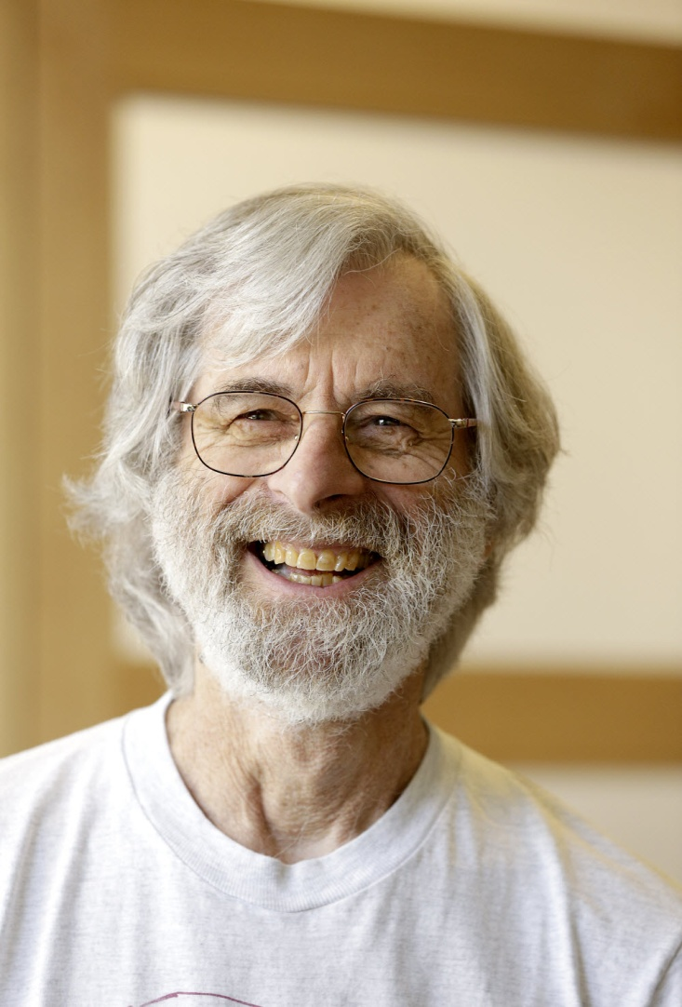
Leslie Lamport
1985 – “Part Time Parliament”

Slide 4
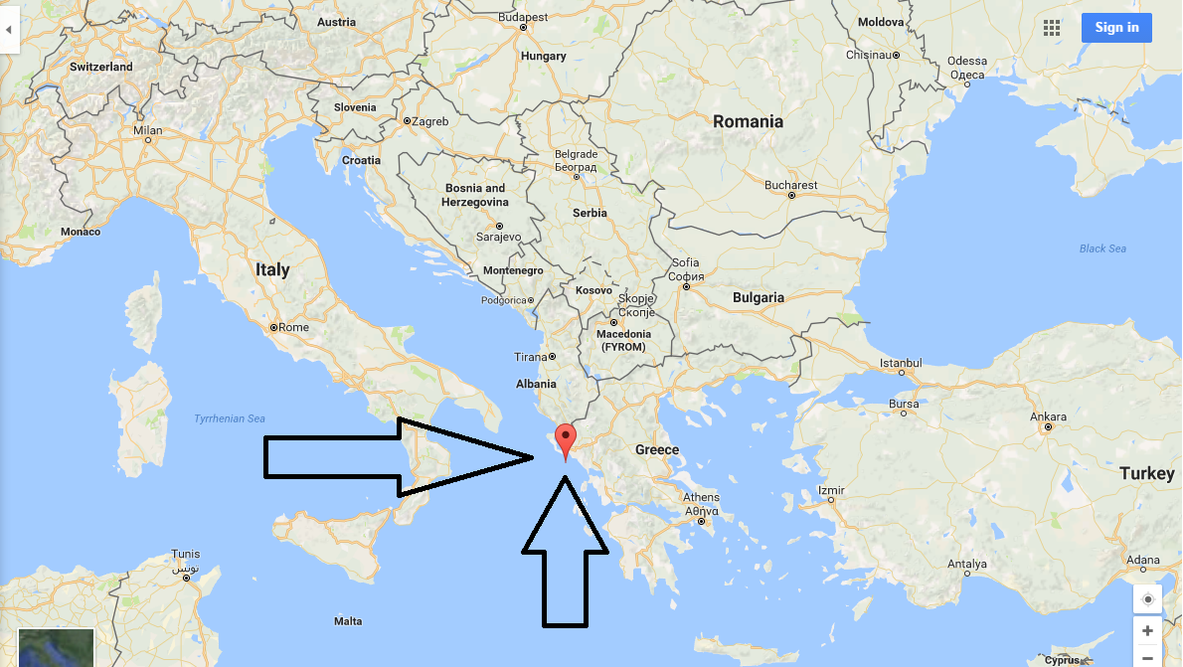
Insula Paxos

Slide 5
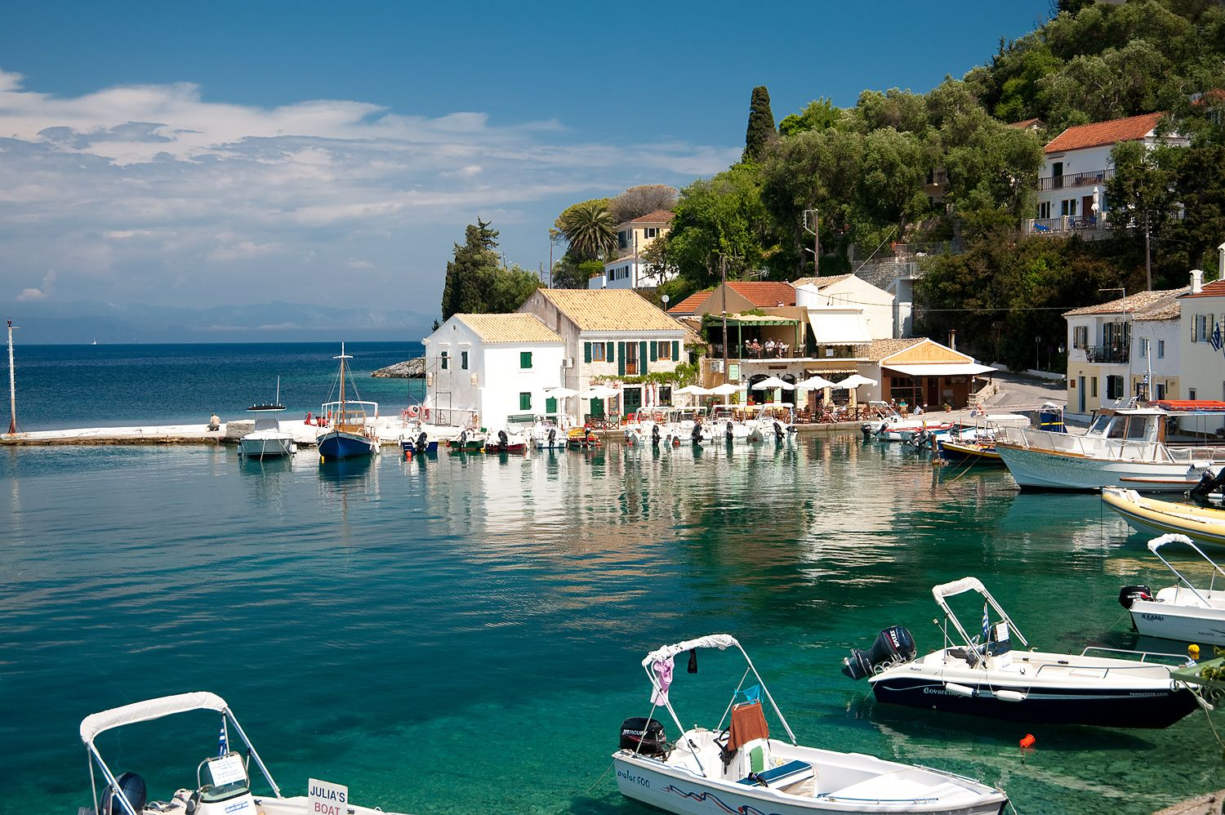
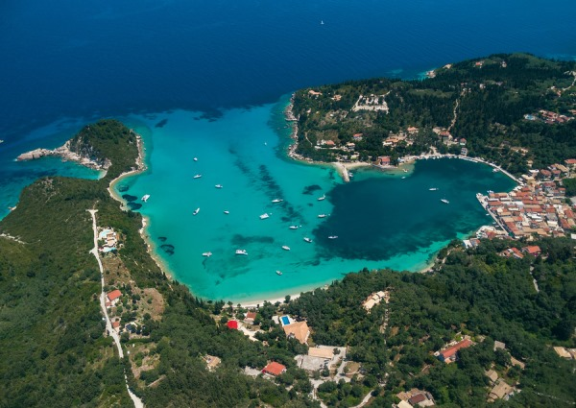
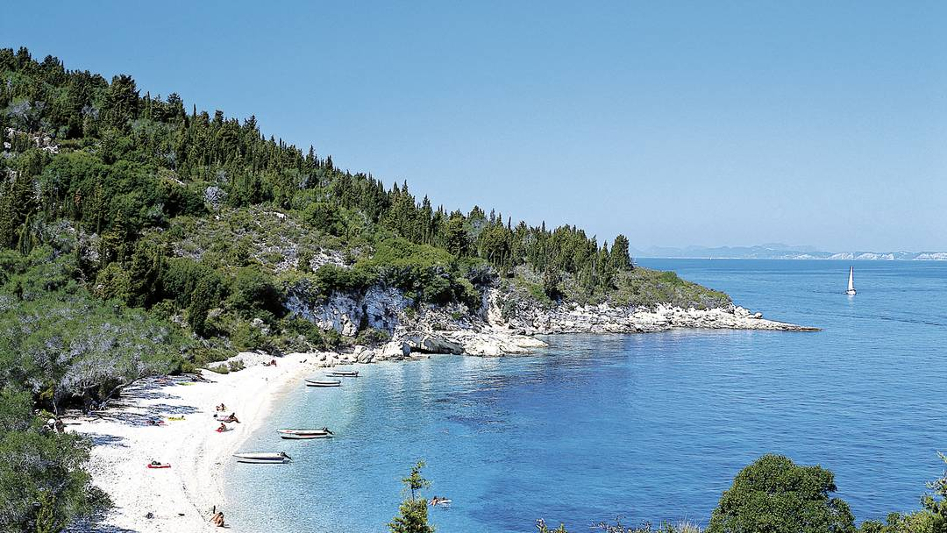
Insula Paxos

Slide 6
Mod de functionare
Problema
Presupunere
PAXOS
- Sisteme computationale sigure
- Componente instabile

Slide 7
Mod de functionare
Banking Computer System:
Client
Server
(bank account$)
Banca

Slide 8
Mod de functionare
Banking Computer System:
+100$
Client
Server 1
Cont Curent: 100$
Server 2
Banca
+10%
Cont final=?
Client: 200$ Banca:220$
Client:210$
Banca:110$

Slide 9
Mod de functionare
Who goes first?
1st
c1
S1
S2
c2
Primary backup algorithm:
S1 - leader, S1 – decides to send c1, S1 – informs S2 about decision, if S1 fails – S2 takes over

Slide 10
Mod de functionare
What about time?
Δ = Limita maxima de timp pentru comunicarea intre cele 2 servere
Message
S1
S2
=> S1 crashed, S2 takes over
T>Δ
Message
S2
S1
=> S2 crashed, S1 takes over
T>Δ

Slide 11
Mod de functionare
Sincron VS Asincron
O retea este sincrona, daca toate mesajele sunt trasmise intr-un timp mai mic decat Δ. | O retea asincrona (fara Δ) nu permite rezolvarea problemei de ordine. Imposibilitatea rezolvarii acestei probleme - demonstrata in 1985.

Slide 12
Mod de functionare
Rezolvarea problemei de retea asincron:
- Numarul de ori cand transmiterea mesajelor dureaza mai mult decat Δ este fixat.
-De obicei, sistemul este sincron. Atunci cand nu este permanent sincron => Eventually synchronous model

Slide 13
Mod de functionare
Cum rezolvam problema:
Daca ambele servere dau crash/ un server asteapta in zadar raspuns de la celalalt?
c1
clock
clock
S1(leader)
witness
S2
c2
S3
Runda n-1
Runda n
Runda n+1
Rationament: In acest sistem, cel mult 1 server poate da crash:
[n/2]+1 do not crash

Slide 14
Mod de functionare
Cum rezolvam problema:
Daca ambele servere dau crash/ un server asteapta in zadar raspuns de la celalalt?
S1(leader)
S2
witness
witness
S3
R-1
R
R+1

Slide 15
Concluzie
Principiile pe care opereaza algoritmul Paxos sunt ROTATING LEADER si WITNESSING.
Updates for Paxos -Cheap Paxos
-Fast Paxos
-Vertical Paxos
-Multi Paxos
-Paxos in the beach

